Slide 1

Cảm ơn các bạn đã giúp tớ dọn dẹp phòng sạch nhé!

Slide 2

1
Đặt tính rồi tính
7 318 + 3 191
83 500 – 28 150
681 + 14 609
a)
172 x 4
307 x 15
4 488 : 34
b)
Notes:
Chiếu bài HS, HS TB- nhận xét
Kết quả kéo xuống slide 19

Slide 3
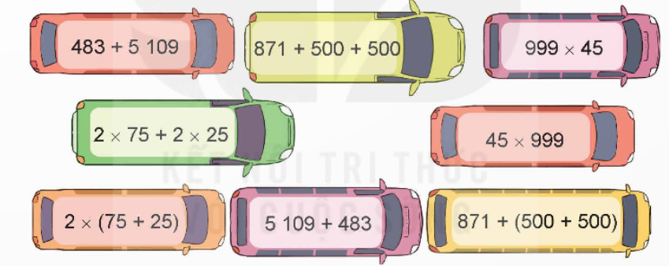
Không thực hiện phép tính, hãy tìm các cặp biểu thức có giá trị bằng nhau.
2
Notes:
HS trao đổi nhóm đôi, TB -NX

Slide 4
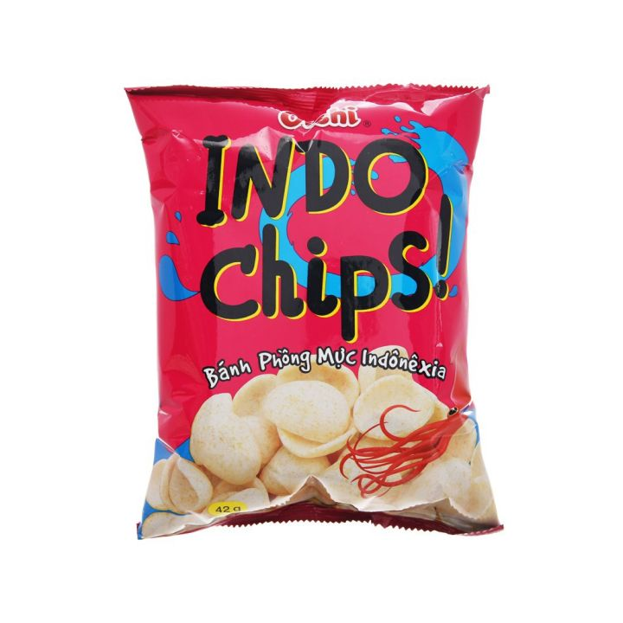
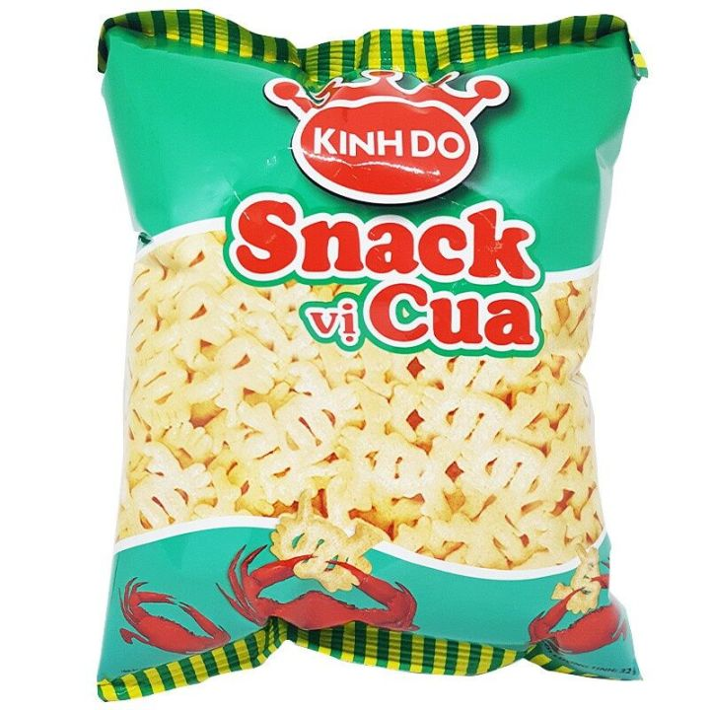
3
Mai mua hai gói bim bim hết số tiền là 18 000 đồng. Trong đó, gói bim bim cua có giá hơn gói bim bim mực là 4 000 đồng. Tính giá tiền mỗi gói bim bim Mai đã mua.
Bài giải:
Giá tiền gói bim bim cua là:
(18 000 + 4 000) : 2 = 11 000 (đồng)
Giá tiền gói bim bim mực là:
18 000 – 11 000 = 7 000 đồng
Đáp số: Bim bim cua: 11 000 đồng;
Bim bim mực: 7 000 đồng

Slide 5
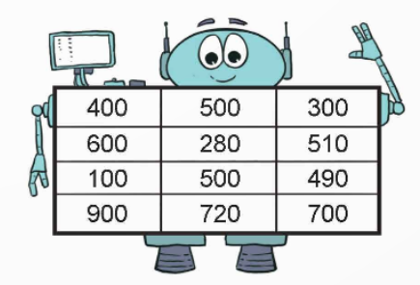
4
Tính tổng tất cả các số trong hình bên bằng cách thuận tiện.
400 + 600 + 100 + 900 + 500 + 280 + 500 + 720 + 300 + 510 + 490 + 700
= (400 + 600) + (100 + 900) + (500 + 500) + (280 + 720) + (300 + 700) + (510 + 490)
= 1 000 + 1 000 + 1 000 + 1 000 + 1 000 + 1 000
= 1 000 × 6
= 6 000
Notes:
HS làm bảng con

